Slide 1

ÖV - Billete mit dem Handy

Slide 2
Inhalt
Welche Apps gibt es
SBB Mobile
  Installation
  Wie löse ich ein Billett
  Was kann ich mit dieser App sonst noch machen

Slide 3
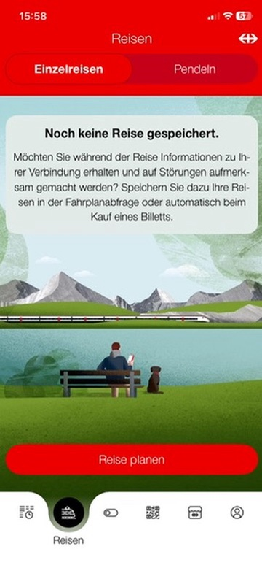
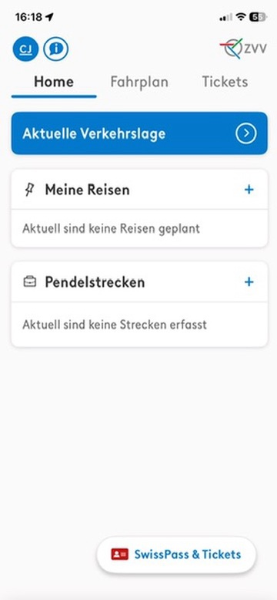
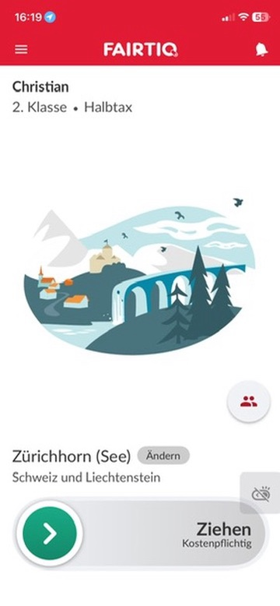
Welche Apps gibt es
SBB Mobile ZVV Ticket Fairtiq (Basis für alle Apps)
Fairtiq ist die technische Grundlage für alle Apps, kann aber auch alleine benutzt werden.
Funktioniert auch in bestimmten Gebieten im Ausland (z.B. Vorarlberg)

Slide 4
Vor –und Nachteile
SBB Mobile ZVV Ticket
+ gültig in der ganzen Schweiz
+ Auch Fahrten ins Ausland
+ mit Easy Ride
+ Fahrplan
+ Mitreisende können erfasst werden
- Keine 24h Tageskarte
+ gültig in der ganzen Schweiz
+ mit Easy Ride
+ Fahrplan
+ Mitreisende können erfasst werden
+ 24h Tageskarte
- Keine Fahrten ins Ausland

Slide 5
Billett lösen: Voraussetzungen
SBB Mobile auf dem Handy installiert
  Es braucht dazu eine Email-Adresse und einen Swisspass
Zahlungsmittel hinterlegen
  TWINT
  Alle gängigen Kreditkarten
Für Easy Ride: Standort freigeben

Slide 6
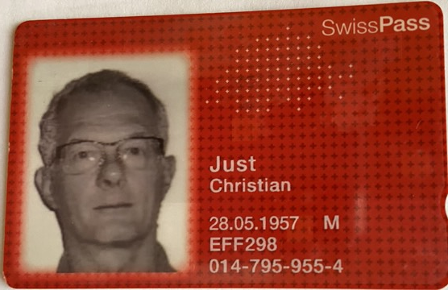
Wie installiere ich SBB Mobile
Herunterladen und Installieren der App
  Iphone: App-Store → SBB Mobile suchen und installieren
  Android: Google Play Store → SBB Mobile suchen und installieren
Registrierung auf Swiss Pass
  Muss nur einmal gemacht werden
  Dazu braucht es die Kundennummer auf dem SwissPass
  Email Adresse und (neues) Passwort eingeben (und notieren)
  Es wird ein Verifikationscode geschickt, den man eingeben muss um das Swiss Pass Kundenkonto zu aktivieren
Login in der SBB Mobile App mit Email Adresse und Passwort
(Eine detailliere Anleitung gibt es bei der Pro Senectute)

Slide 7
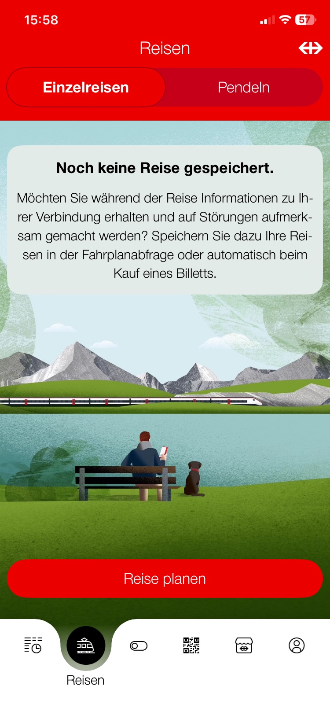
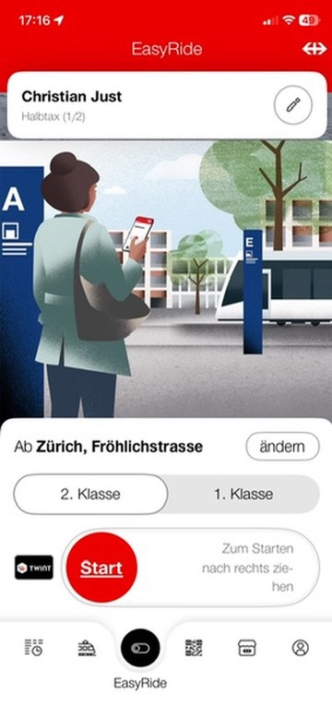
Wie löse ich ein Billett
Variante 1:
zuerst die Reise planen, dann ein Ticket lösen
Sparbillette und Mitreisende möglich
Variante 2:
mit Easy Ride
Keine Sparbillette möglich
Keine Mitreisenden

Slide 8
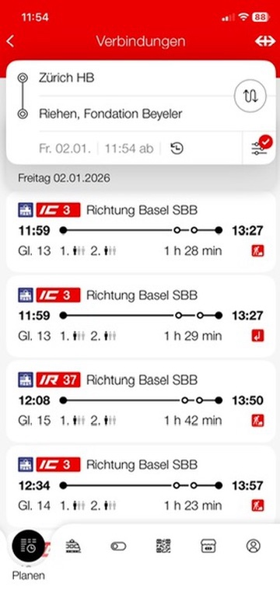
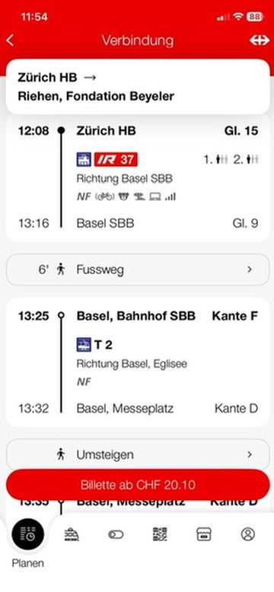
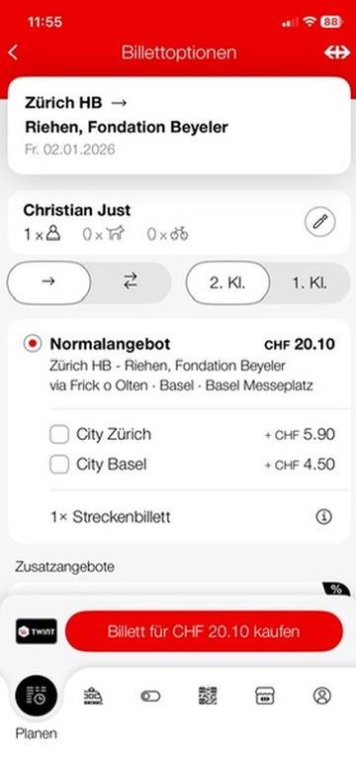
Variante 1: Reise planen
Start und Ziel eingeben
Ev. Datum Zeit wählen
Gewünschte Verbindung anklicken
Verbindung kontrollieren
Ev. Details anschauen
Billett anklicken
Ticket auswählen
Ev. Mitreisende auswählen
Billett kaufen

Slide 9
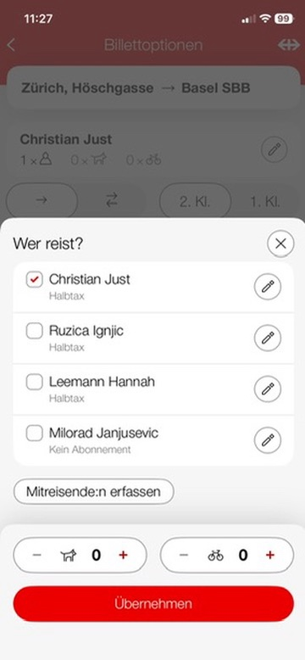
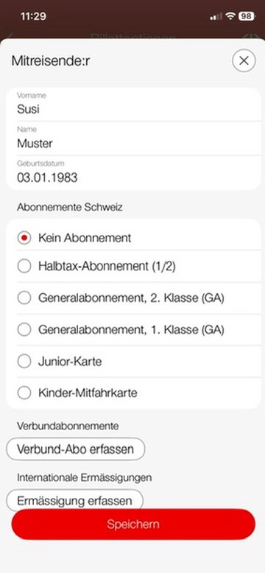
Mitreisende / Velo / Hund
Beim Namen klicken
Weitere Reisende auswählen
Oder neue erfassen
PS: Das kann auch zuvor im Profil gemacht werden

Slide 10
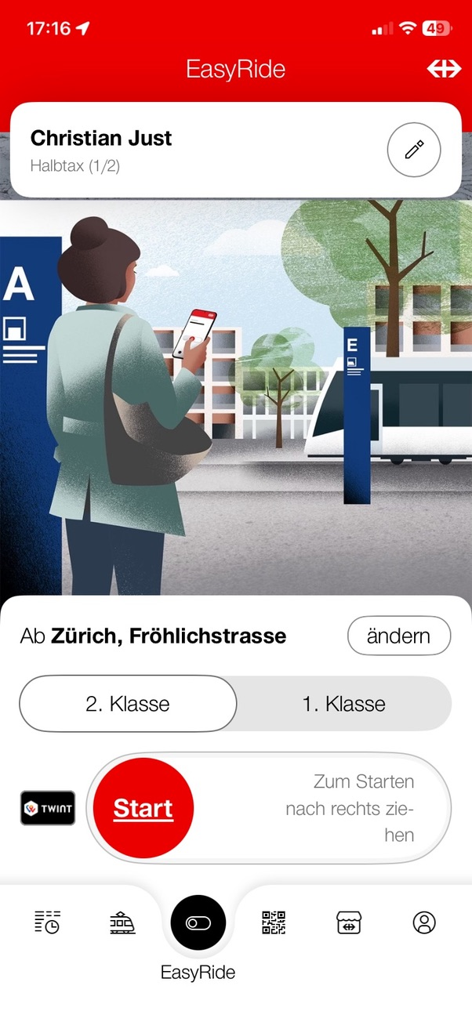
Variante 2: Easy Ride
Vor dem Einsteigen! Einfach von links nach rechts ziehen
Nach der Fahrt:
von rechts nach links ziehen
Keine Mitreisenden möglich
ZVV Abos werden nicht berücksichtigt!
→ Easy Ride auf ZVV App benutzen
Easy Ride berechnet am Ende des Tages die günstigste Version für alle Fahrten:
Einzelfahrt(en)
Zonenkarte Verkehrsverbund
Tageskarte SBB
Belastung auf dem angegebenen Zahlungsmittel (TWINT / Kreditkarte) und Email mit dem belasteten Betrag am nächsten Tag

Slide 11
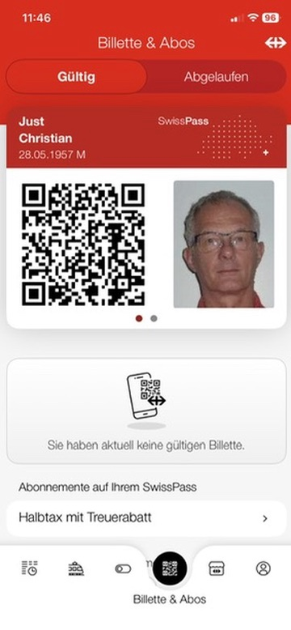
Billett zeigen
Der Swisspass, Abonemente und gültige Billette werden angezeigt
Eine Zeit lang werden auch abgelaufene Billette angezeigt

Slide 12
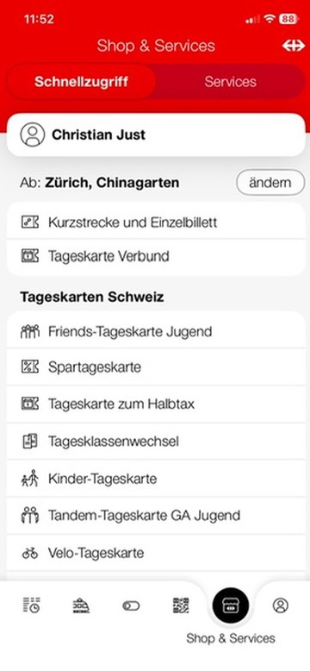
SBB Mobile: Shop & Services
Sitzplatz reservieren
Kurzstrecke oder Einzelbillett ZVV
Tageskarten
Spartageskarte
Klassenwechsel
Velo Tageskarte

Slide 13
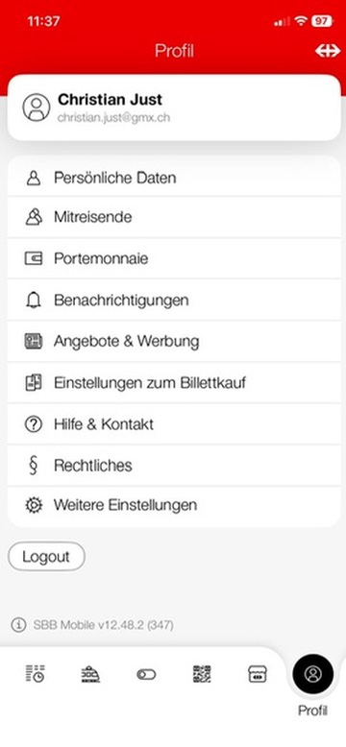
SBB Mobile: Profil
Persönliche Daten
Mitreisende
Zahlungsmittel
Benachrichtigungen
Werbung
Billetkauf

Slide 14

Vielen Dank

